Slide 1
SLIDE 1 DE 9 • VISÃO GERAL (~35S)
Pipeline de Recomendação e Dashboard Educacional
Evasão Discente
Problema Central de Negócio
Plataforma multiformato com alto volume de dados, mas baixa visibilidade de conclusão.
Híbrida & Vetorial
Arquitetura Ponta a Ponta
PostgreSQL + pgvector (384d) e MongoDB (NoSQL) orquestrados em Docker.
Apache Superset
Entrega Visual Executiva
10 visões analíticas em tempo real transformando 3.000 registros em planos de ação.
• Desafio Estratégico: Alunos avaliam o catálogo com notas de excelência, mas abandonam trilhas teóricas no meio do caminho.
• Solução Integrada: Da ingestão com 100% de integridade ao motor preditivo vetorial e painel interativo no Superset.
Notes:
Bom dia a todos os membros da banca. Hoje apresentamos a solução da nossa equipe para a plataforma de conteúdos educacionais. Nosso desafio principal não foi apenas construir um pipeline que funcionasse tecnicamente, mas responder a uma dor crítica de qualquer edtech: como transformar dados brutos de navegação em decisões pedagógicas concretas para combater a evasão de alunos. Nossa arquitetura conecta fontes multimodais em CSV e JSON, passa por um armazenamento híbrido no PostgreSQL e MongoDB, utiliza representações vetoriais com pgvector para inteligência semântica e entrega os resultados mastigados em um dashboard analítico no Apache Superset. Vamos ver como esses dados se comportaram na prática.

Slide 2
SLIDE 2 DE 9 • GOVERNANÇA DE DADOS (~55S)
Qualidade e Confiabilidade na Ingestão (RF12 / KPI 3)
0,0%
Catálogo de Conteúdos
1.000 lidos • 0 correções (100% íntegro na origem)
35,6%
Interações dos Alunos
1.000 lidos • 356 corrigidos (nulos e percentuais)
83,7%
Comentários (MongoDB)
1.000 lidos • 837 sanitizados (strings e notas)
100% de Conformidade Operacional Final
Zero Descarte de Registros
Nenhum dado do estudante foi eliminado. O pipeline aplicou regras de validação defensiva em camadas:
• Catálogo: Normalização semântica de categorias e padronização de carga horária.
• Interações: Imputação determinística de percentuais de conclusão faltantes baseados no tipo de evento.
• Comentários: Limpeza de espaços em branco, formatação de tags opcionais e conversão estrita de escalas 1-5 no MongoDB.
Notes:
Começando pela base de tudo: a confiabilidade da ingestão. Processamos três mil registros no total, mil de cada fonte, e aplicamos regras rigorosas de saneamento antes de qualquer gravação. O catálogo de conteúdos chegou perfeito: mil itens lidos, zero correções necessárias. Já nas interações dos estudantes, 35,6% dos registros precisaram de tratamento de valores nulos e normalização de percentuais. Nos comentários em MongoDB, 83,7% passaram por higienização de strings e validação de notas. O grande diferencial de engenharia da nossa equipe foi garantir 100% de conformidade operacional final com zero descarte de linhas. Nenhum dado foi varrido para debaixo do tapete: tudo foi validado, corrigido e integrado com rastreabilidade.

Slide 3
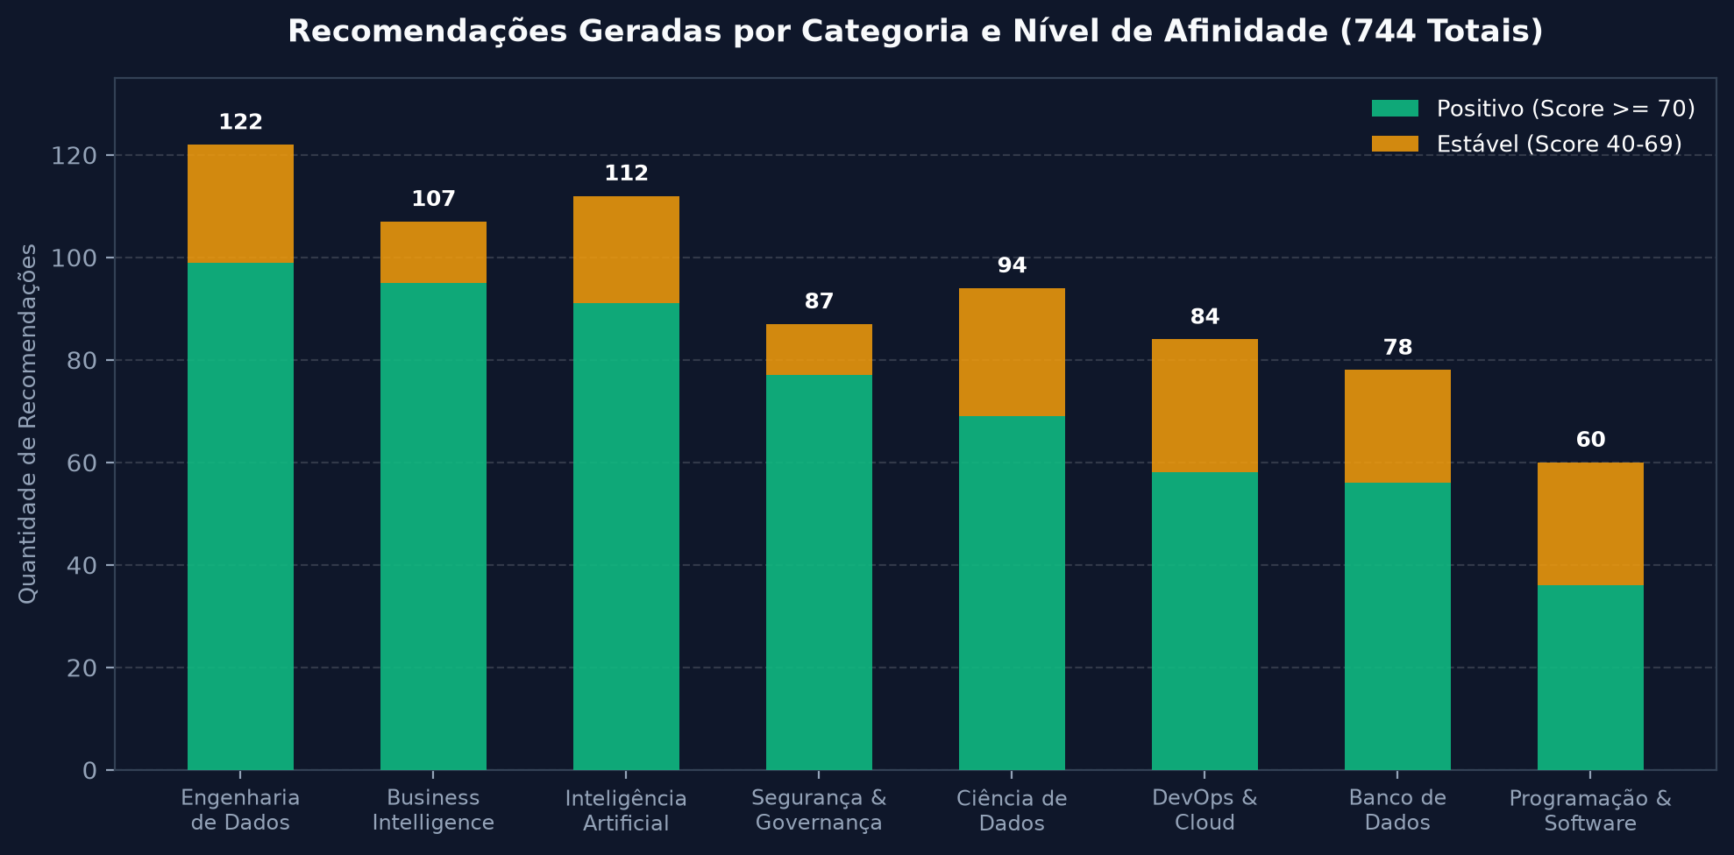
SLIDE 3 DE 9 • IA VETORIAL (~60S)
Inteligência Semântica e Motor de Recomendação
0,84
Busca Específica
'Python avançado com POO' (pgvector)
0,66
Busca Ampla
'Fundamentos de banco para IA'
78,09%
Alta Afinidade
581 recomendações (score >= 70)
1,96%
Seletividade
744 selecionadas de 38.007 pares
Notes:
Para a busca e recomendação, geramos vetores de 384 dimensões utilizando o modelo MiniLM-L6-v2 integrado nativamente ao PostgreSQL via extensão pgvector. Validamos que a busca semântica responde com altíssima precisão quando a intenção do aluno é clara: para uma consulta como 'Python avançado com POO', atingimos similaridade de 0,84 no topo do ranking. Para termos mais amplos, como 'Fundamentos de banco para IA', a similaridade fica em torno de 0,66, refletindo com precisão a dispersão do tema. Nosso motor de recomendação combina histórico de visualização e curtida com uma trava obrigatória: conteúdos já concluídos têm pontuação zerada automaticamente. Avaliamos mais de 38 mil pares possíveis de usuário e conteúdo, e o motor foi cirúrgico: persistiu apenas 744 recomendações — uma taxa de seletividade de 1,96% —, sendo que mais de 78% dessas sugestões são de altíssima afinidade, com pontuação superior a 70 pontos.

Slide 4
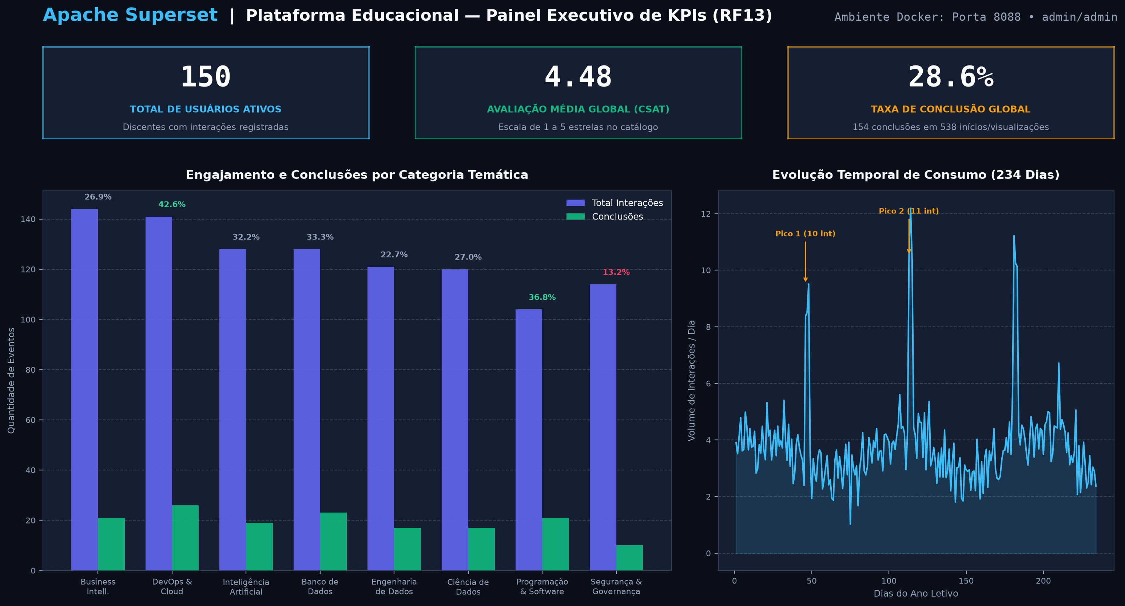
SLIDE 4 DE 9 • DASHBOARD: DIAGNÓSTICO (~60S)
Painel Executivo Superset: O Paradoxo do Negócio
150
Usuários Ativos
Discentes com interações
4,48
Satisfação CSAT
Escala de 1 a 5 estrelas
28,6%
Taxa Conclusão
154 de 538 inícios/views
144,9 m
Tempo Médio
Média por conteúdo
78,1%
Afinidade IA
Score >= 70 no lote
🚀 Acessar Apache Superset ao Vivo: http://localhost:8088/superset/dashboard/1/ (Login: admin / admin)
Notes:
Entrando agora no coração do nosso projeto: o que esses números realmente nos dizem sobre o negócio no nosso Dashboard do Superset? Temos uma base ativa de 150 alunos interagindo com mil conteúdos. À primeira vista, o cenário parece dos sonhos: a avaliação média global é de 4,48 estrelas em 5. Os estudantes que avaliam o catálogo atribuem notas de excelência. Porém, ao cruzar esse dado com a conclusão, encontramos o grande paradoxo da plataforma: a taxa de conclusão global é de apenas 28,62%. Foram 154 conclusões para mais de 530 materiais iniciados ou visualizados, com um tempo médio de consumo de cerca de 145 minutos. A pergunta que fizemos aos dados foi: se o conteúdo é tão bem avaliado, por que menos de um terço dos alunos chega até o fim? Fomos investigar onde está esse atrito.

Slide 5
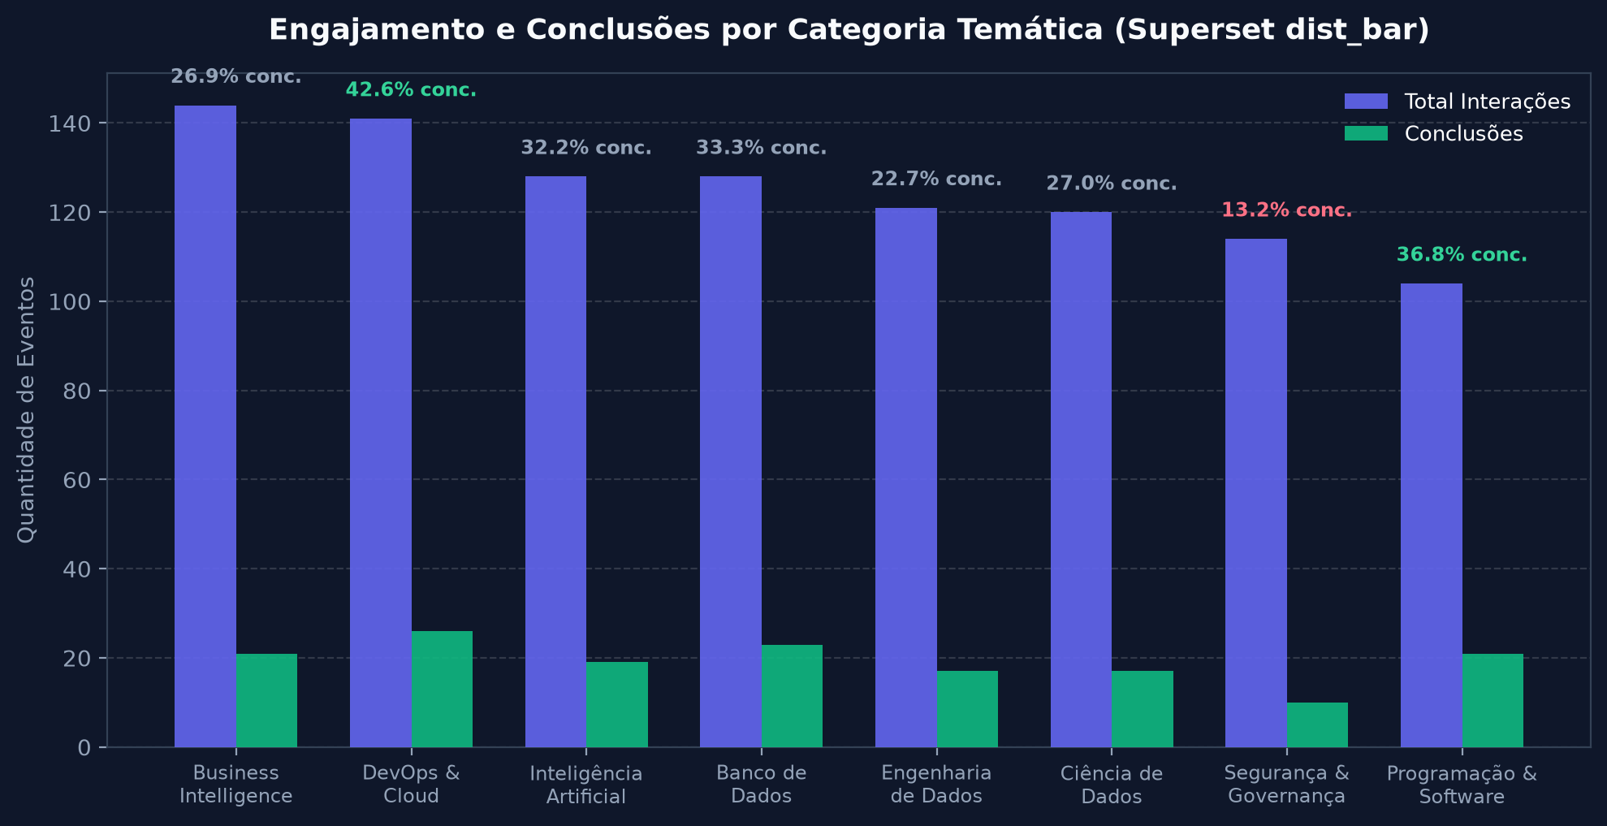
SLIDE 5 DE 9 • DESCOBERTA 1 (~90S)
Desempenho por Categorias: A Ilusão da Evasão Temática
42,6% Conclusão
Líder em Engajamento: DevOps & Cloud
141 interações • 26 conclusões • Alunos concluem pela aplicação prática imediata.
13,2% Conclusão
Ponto Crítico: Segurança & Governança
195 min médios gastos • Menor término, mas nota altíssima de 4,68 estrelas.
Notes:
Nossa primeira hipótese foi: será que algumas áreas do conhecimento são rejeitadas pelos alunos? Olhamos para o gráfico de barras por categoria. Vejam o contraste: DevOps & Cloud é o nosso campeão de engajamento prático, atingindo 42,6% de taxa de conclusão com 141 interações. Logo ao lado, Business Intelligence lidera o volume bruto com 144 interações. Por outro lado, encontramos um abismo em Segurança & Governança: a taxa de término cai para alarmantes 13,16%, mesmo sendo a categoria com maior tempo médio gasto por aluno — quase 195 minutos. E aqui está a chave: em Segurança, a nota média é altíssima: 4,68 estrelas! E Engenharia de Dados lidera a satisfação com 4,75. Isso prova tecnicamente que o aluno não abandona por falta de interesse no tema. O problema é a forma como o conteúdo está empacotado.

Slide 6
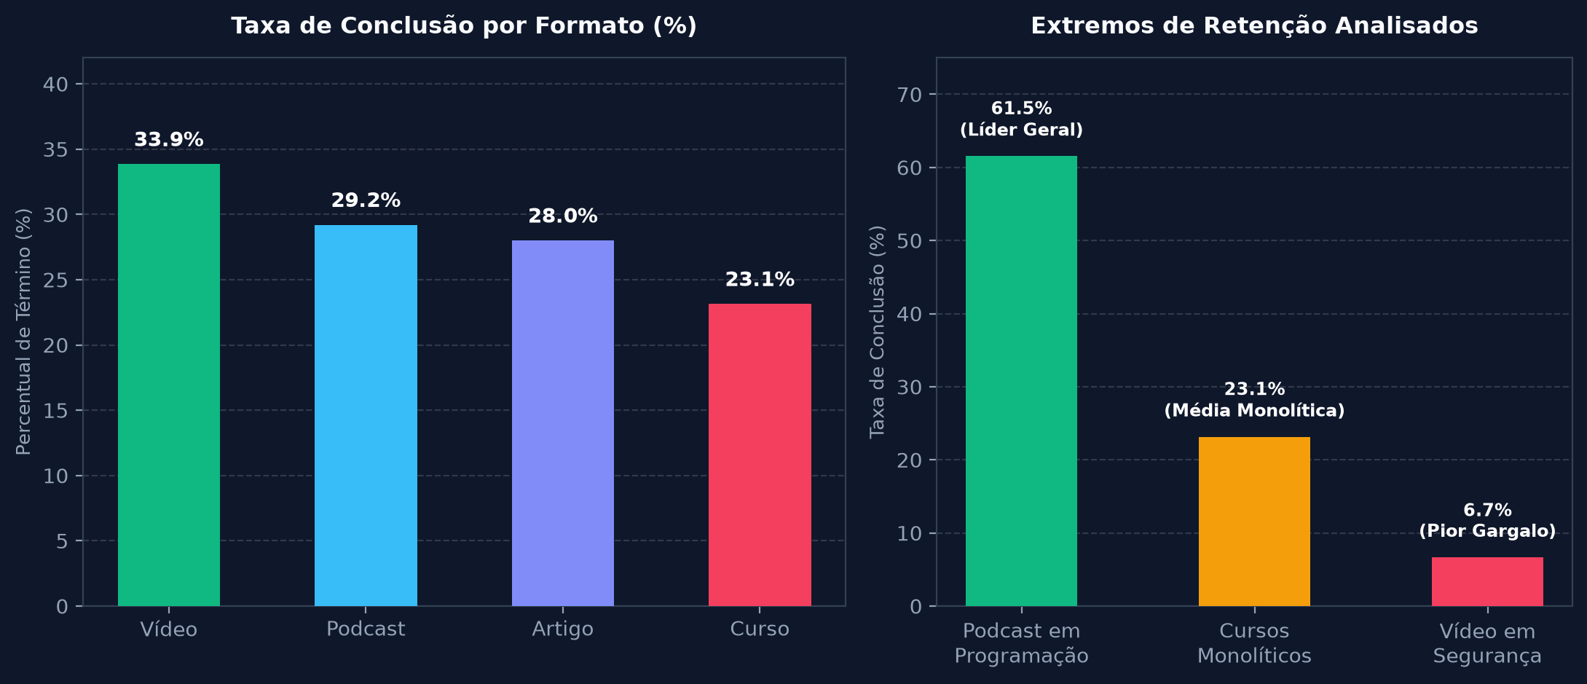
SLIDE 6 DE 9 • O MAIOR INSIGHT (~90S)
O Formato Didático Define a Retenção do Aluno
61,54%
Campeão do Acervo: Podcast em Programação
Maior taxa de conclusão absoluta de todo o dataset (28,8 min • CSAT 4,27)
6,67%
Pior Gargalo: Vídeo em Segurança
Apenas 1 conclusão para 15 inícios/views (Fadiga audiovisual extrema)
Notes:
Quando cruzamos Categoria com Formato Didático, encontramos a resposta definitiva — este é o insight mais forte de todo o projeto. O conteúdo com maior taxa de término absoluto de todo o dataset é Podcast em Programação & Software, com 61,54% de conclusão. Os alunos escutam os 28 minutos médios de áudio e concluem o aprendizado com nota 4,27. No extremo oposto, o pior gargalo de toda a plataforma é Vídeo em Segurança & Governança, onde a conclusão despenca para meros 6,67%. Olhando a visão geral de formatos, o padrão é irrefutável: Vídeos e Podcasts sustentam taxas médias de 29% a 34% de conclusão, porque exigem cerca de 30 minutos de atenção. Já os Cursos Longos tradicionais têm a pior retenção média da plataforma, com apenas 23,1%, exigindo mais de 560 minutos. A recomendação executiva para a diretoria pedagógica é clara: não criem cursos monolíticos de 10 horas. Quebrem esses temas em trilhas de microlearning com vídeos curtos e podcasts temáticos.

Slide 7
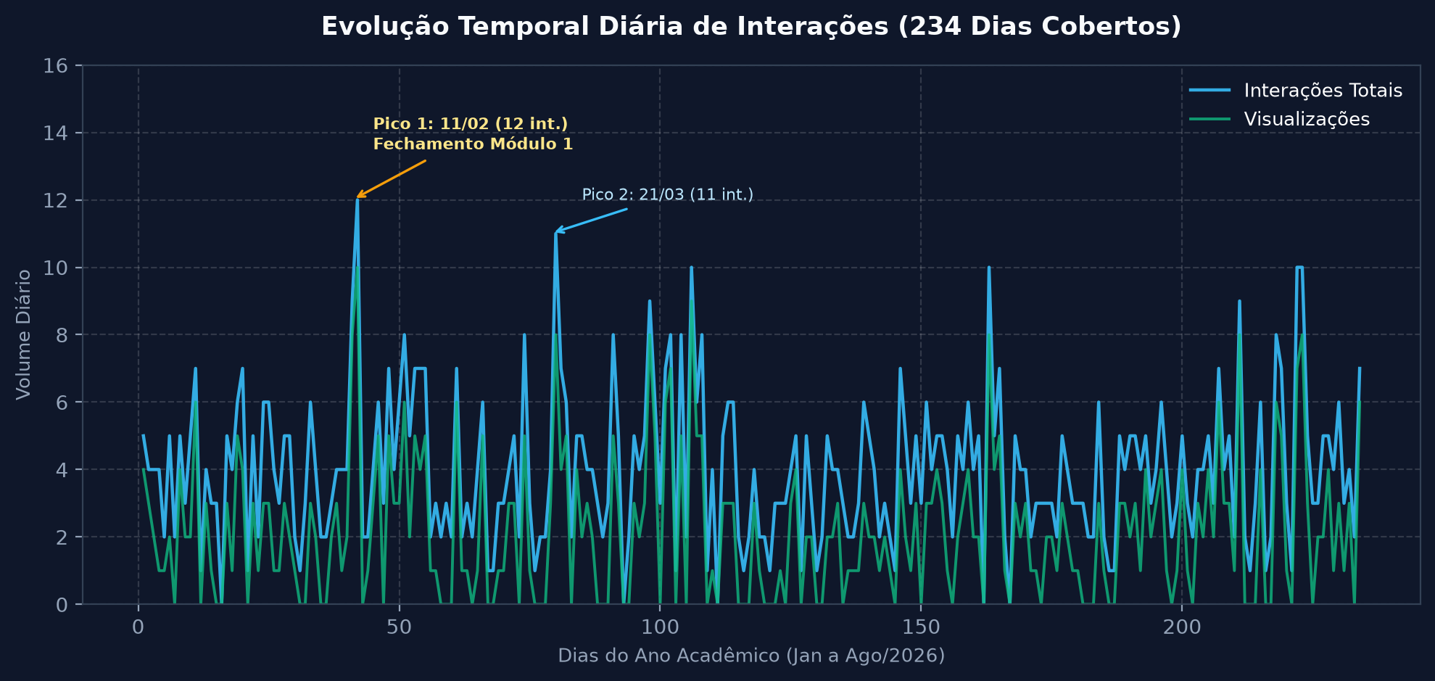
SLIDE 7 DE 9 • SAZONALIDADE (~60S)
Evolução Temporal e Comportamento de Consumo
234 Dias
Cobertura Cronológica
Atividade contínua mapeada no ano letivo
4,3 int./dia
Ritmo Médio Estável
Regularidade basal de estudo na plataforma
Até 12 int.
Picos de Engajamento
Concentração em entregas e novos módulos
Notes:
No gráfico temporal de linhas do Superset, mapeamos 234 dias de consumo contínuo durante o ano letivo. Identificamos uma média saudável de 4,3 interações diárias. No entanto, o aprendizado não acontece em fluxo estritamente uniforme: temos picos expressivos que chegam a 7, 10 e até 12 interações em um único dia. Ao correlacionar esses picos com o calendário, percebemos que eles coincidem exatamente com semanas de encerramento de ciclos e lançamentos de materiais novos. O aluno reage fortemente a estímulos de novidade e prazos bem definidos, o que valida o uso de campanhas periódicas de reengajamento.

Slide 8
SLIDE 8 DE 9 • RIGOR TÉCNICO (~60S)
Desafios Técnicos Superados e Engenharia com IA
Erro de Coluna Temporal
Desafio no Apache Superset
Ao configurar os gráficos de barras no Superset, o componente timeseries exigia campo de data obrigatório.
• Diagnóstico: Views agregadas de categorias não possuem séries cronológicas.
• Solução de Engenharia: Migração para o componente 'dist_bar' com reestruturação do payload JSON.
Auditoria 100% Humana
Uso Responsável da IA (Seção 10)
Utilizamos o modelo Gemini como parceiro de pair programming para acelerar queries e orquestração Docker.
• Toda lógica SQL foi recalculada e validada manualmente pela equipe contra o PostgreSQL.
• Fórmulas de taxa de conclusão protegidas contra divisão por zero via NULLIF.
Notes:
Como em qualquer projeto de engenharia de dados em produção, enfrentamos desafios técnicos reais que nos exigiram senso crítico. No Superset, por exemplo, ao tentar plotar os gráficos de barras por categoria, a ferramenta exigia uma coluna temporal obrigatória porque estava configurada como série temporal. Diagnosticamos que o componente adequado para dados categóricos sem data é o dist_bar, reestruturando o payload e restabelecendo o painel com sucesso. Em relação ao uso de Inteligência Artificial, utilizamos o modelo Gemini como parceiro de pair programming para acelerar a escrita das visões SQL e scripts de automação. Mas como rege a boa prática de engenharia, 100% dos cálculos, agrupamentos com NULLIF e métricas foram auditados e recalculados pela equipe contra o PostgreSQL, garantindo total integridade das fórmulas.

Slide 9
SLIDE 9 DE 9 • FECHAMENTO (~60S)
Recomendações Estratégicas para a Instituição
Priorizar Formatos Ágeis
Ação 1: Produção Didática
Expandir acervo de Vídeos práticos e Podcasts em DevOps e Programação, que provaram atingir até 61,5% de conclusão.
Reformular Segurança
Ação 2: Intervenção Urgente
Quebrar os cursos densos e vídeos longos de Segurança & Governança em microlearning de 15 minutos e estudos de caso.
Retenção Preditiva
Ação 3: Ativação da IA
Acionar o motor de recomendação vetorial (78% de alta afinidade) para sugerir novos passos antes que o aluno evada.
Pipeline 100% Validado de Ponta a Ponta
Prontos para a Arguição da Banca
PostgreSQL + pgvector • MongoDB • Apache Superset operando com dados reais e 10 visões analíticas interativas.
📊 Superset: http://localhost:8088/superset/dashboard/1/ | 📑 Apresentação Web: http://localhost:8085/
Notes:
Para concluir, entregamos três ações estratégicas imediatas para a liderança da instituição: Primeira: Priorizar a produção de vídeos práticos e podcasts nas áreas de maior tração, como DevOps e Programação, que já provaram reter mais de 60% dos estudantes. Segunda: Intervir urgentemente nos materiais de Segurança & Governança, substituindo vídeos longos e monótonos por estudos de caso fragmentados. E terceira: Ativar em produção o motor de recomendação vetorial, que com seus 78% de precisão positiva consegue sugerir o próximo passo ideal antes que o aluno evada. A plataforma está 100% conteinerizada, documentada e com o dashboard operando em tempo real. Estamos prontos para as perguntas da banca. Muito obrigado.

